Slide 1
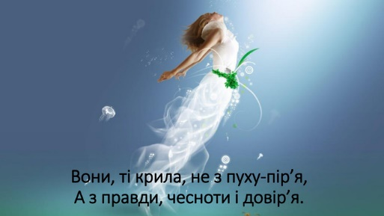
Крила у розумінні л. костенко
А й правда,
крилатим грунту не треба.
землі немає,
то буде небо.
Немає поля,
то буде воля.
Немає пари
то будуть хмари.
В цьому, напевно,
Правда пташина…

Slide 2
Людські Крила
Пісні,надії,поезії,мрії
Правда,
чесність
Щирість до роботи
Щирість на турботи
Довір'я
Вірність у коханні
Вічне поривання

Slide 3
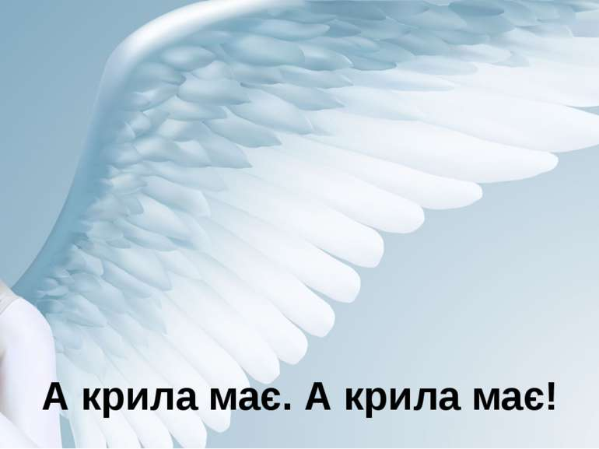
Поривання…
Із усіх вище перелічених слів є одне виняткове – «поривання» (прагнення, намагання щось зробити)
Моральність
Моральність
Благородство
Думок
Чистота
Поривання
Слів
Самовідданість
Вчинків
Честь
Духовність
Порядність

Slide 4
Яку людину називають безкрилою?
Безкрила людина – та, яка не має волі, недалекоглядна, приземлена; недалека, не має мрії, живе сьогоднішнім днем; надає перевагу матеріальному над духовним; «живе тим, що Бог дасть»; не переймається нічим; людина, яка не відрізняється моральністю (як варіант); не має ознак духовності; нічого і нікого не бачить довкола; переймається лише побутом.

Slide 5
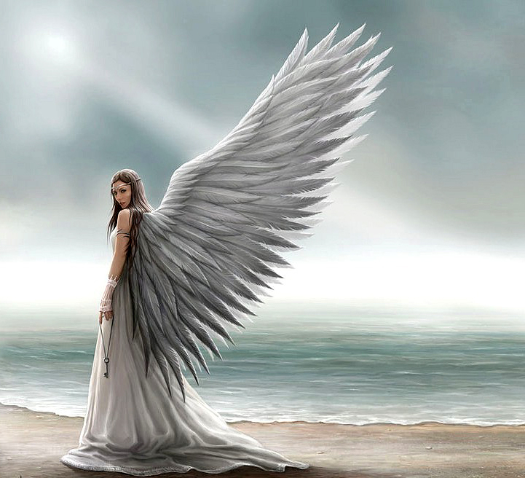
Отже, є небо і земля.
Є ті, які ходять пішки, і ті, які «літають».
Є безкрилість і крилатість.
Кожен має свої крила, але
хтось з крилами народжується,
а хтось отримує їх завдяки плідної праці
Крила є символом
духовного багатства людини,
Її незалежності,
волі,
чистоти помислів,
злету над буденністю,
прагнення до високості
Крила супроводжують людину
Протягом усього життя,
допомагаючи розвиватися
та знайти своє місце в цьому світі

